Slide 1



形势与政策专题一讨论
汇报人：x组 时间：2024.5.23

Slide 2

目
录
1
人工智能领域科技成果
2
3
科技自立自强，万分紧迫
科技建设，强国有我

Slide 3
Part1
人工智能领域科技成果
大语言模型
自动驾驶
智能医疗

Slide 4



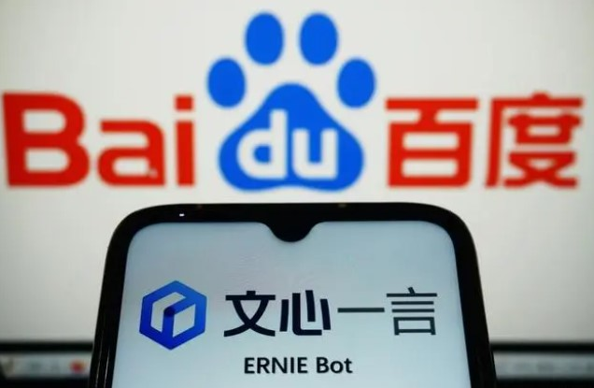
大语言模型
GPT-4：
多模态大语言模型
文心一言：
百度推出的一款智能创作助手
SORA：
根据文本描述生成视频

Slide 5
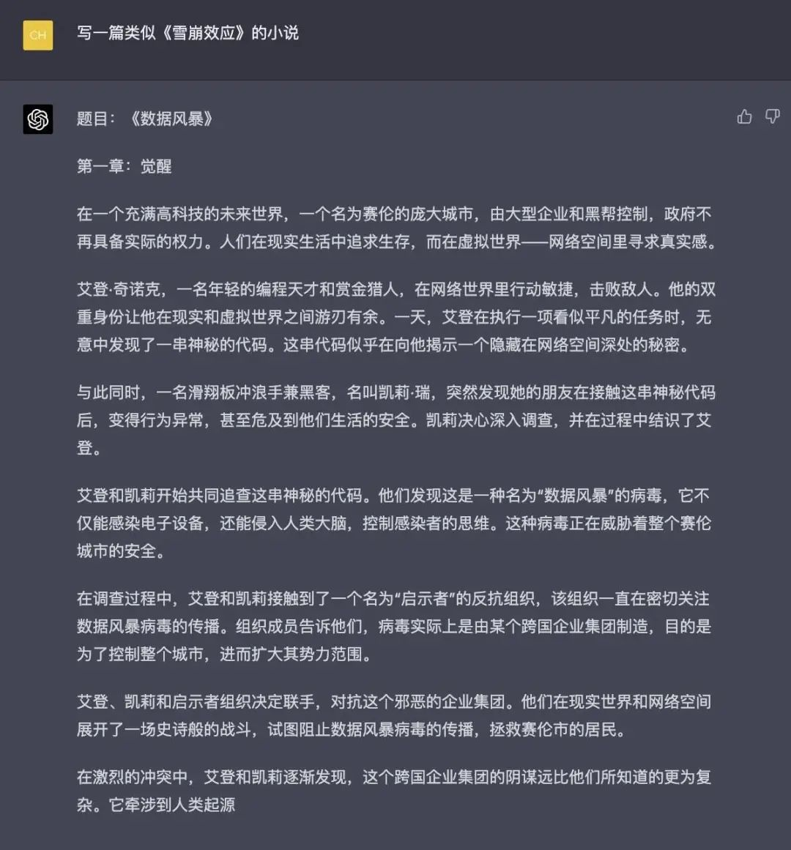
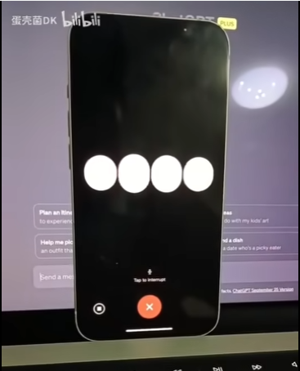
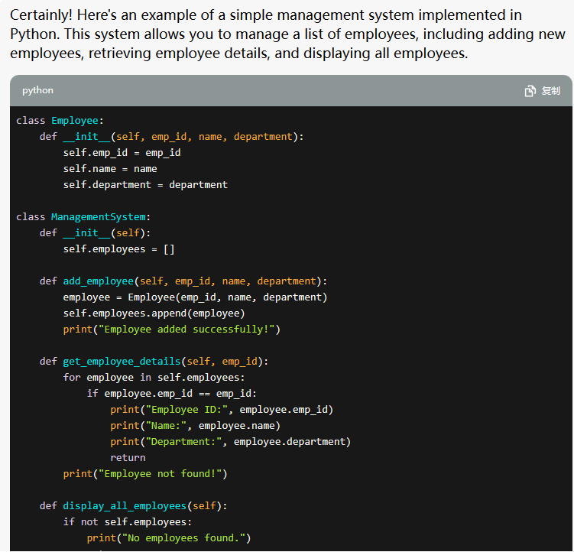
大语言模型
GPT-4
文本创作
语音交互
代码生成

Slide 6

大语言模型
SORA根据文本描述生成的视频
Sora能够创造出包含多个角色、特定动作类型以及与主题和背景相符的详细场景。这款模型不仅能理解用户的指令，还能洞察这些元素在现实世界中的表现。

Slide 7

大语言模型
单击添加标题
SORA根据文本描述生成的视频

Slide 8
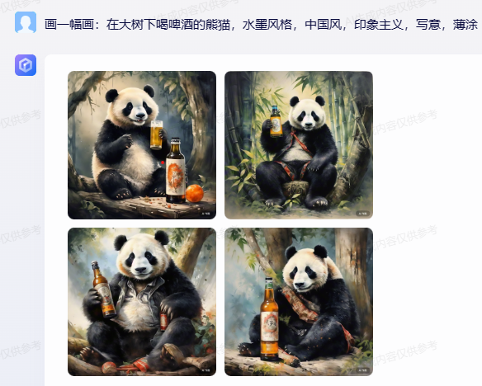
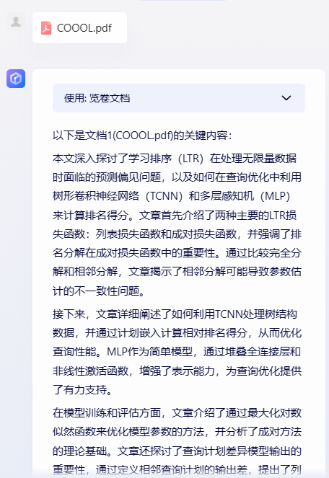
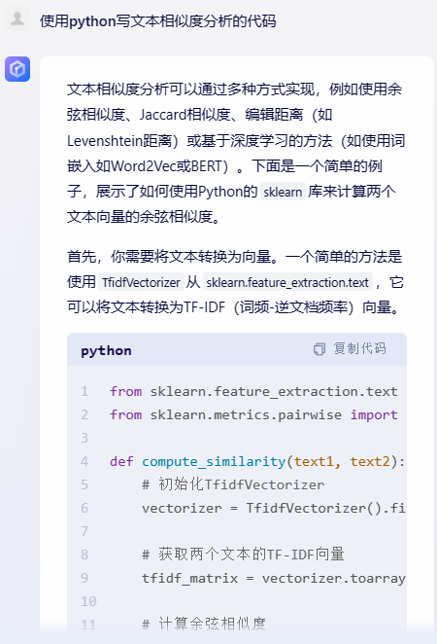
大语言模型
文心一言
插图创作
代码生成
论文速读

Slide 9
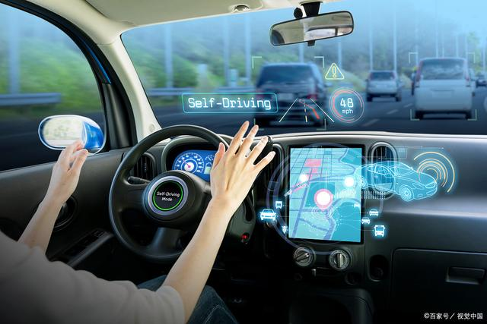
自动驾驶
随着科技的飞速发展，智能驾驶技术已经成为汽车行业的热门话题。从最初的辅助驾驶系统到如今的自动驾驶技术，智能驾驶正在逐步改变我们的出行方式

Slide 10
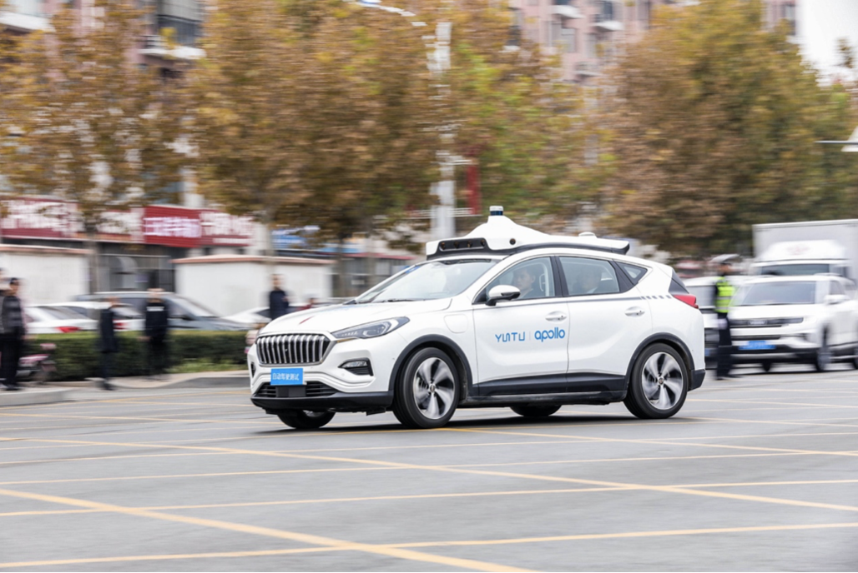
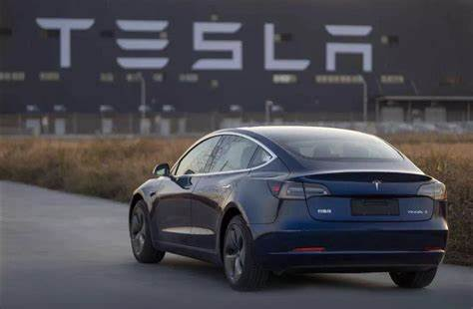
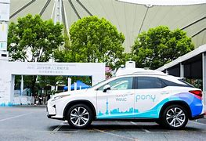
自动驾驶
自动驾驶厂家在近年来呈现出蓬勃发展的态势，涵盖了从科技巨头到传统车企，再到新兴的自动驾驶技术公司等多个领域。
自动驾驶技术近期在算法优化、车企投入、安全性提升、决策与规划算法以及车联网与通信技术等方面都取得了显著的进展和发展。这些进展和发展不仅推动了自动驾驶技术的不断完善和进步，也为汽车行业的智能化转型提供了重要支持。
特斯拉
小马智行
百度Apollo

Slide 11

智能医疗
人工智能在医疗领域的应用已经深入到各个方面，为医疗行业的创新和发展注入了新的动力。随着技术的不断进步和应用场景的不断拓展，人工智能将在医疗领域发挥更加重要的作用。

Slide 12
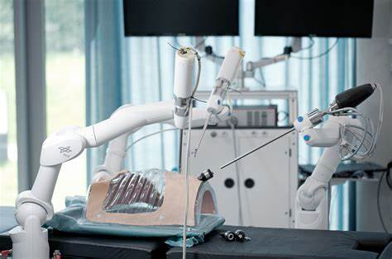
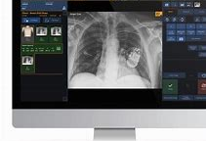

智能医疗
人工智能在医疗领域的应用涵盖了智能诊疗、医学影像智能识别、医疗机器人、精准诊断和预测、个性化治疗和药物开发以及远程医疗和智能健康管理等多个方面。这些应用不仅提高了医疗服务的效率和质量，还为医疗行业带来了更多的创新和可能性。随着技术的不断进步和应用场景的不断拓展，人工智能将在医疗领域发挥更加重要的作用。
随着技术的不断进步和数据积累的日益丰富，人工智能在医疗领域的应用得到了飞速发展，有着广阔的发展空间
医学影像智能识别
精准诊断和预测
医疗机器人

Slide 13
Part2
科技自立自强，万分紧迫
国际竞争压力加剧
技术封锁和制裁
产业链供应安全
推动高质量发展

Slide 14

国际竞争压力加剧
随着全球化的深入和科技进步的加速，国际竞争在科技领域的竞争愈发激烈。各国都在竞相投入大量资源发展科技，争取在关键技术上取得突破。在这样的背景下，如果一个国家不能实现科技自立自强，就可能在竞争中落后，甚至被其他国家超越。

Slide 15
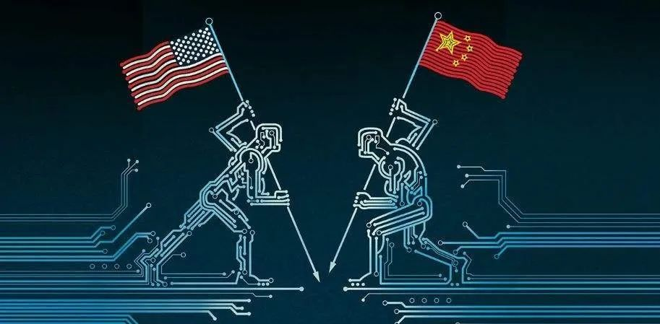


国际竞争压力加剧
■技术竞争
■市场份额竞争
随着全球化的推进，企业不再局限于本国市场，而是纷纷进入国际市场，争夺全球市场份额。
市场份额竞争
技术竞争
技术创新是推动经济发展和竞争力的重要因素。在国际市场上，技术领先的一方往往能够占据优势地位，获得更大的市场份额和利润。
资源竞争
■资源竞争
资源是经济发展的基础，包括自然资源、人力资源、资本资源等。在国际市场上，资源的争夺也异常激烈。同时，资源的可持续利用也成为了国际竞争的重要内容。

Slide 16

产业链链供应安全
在全球产业链和供应链日益紧密的背景下，任何一个环节的断裂都可能对整个产业造成巨大影响。因此，一个国家要实现产业链供应链的自主可控，就必须加强科技创新，提高自主创新能力，确保关键技术和零部件的自主供应。

Slide 17
产业链链供应安全
这主要包括粮食安全、能源安全和重要资源安全。这些方面的安全稳定是国民经济和社会运转的基本条件，与国家的稳定和发展息息相关。它们是产业链供应链安全稳定的基础。
基础支撑
包括重要零部件和技术、大型装备和技术。这些要素在产业链供应链中起到关键的作用，一旦它们出现问题，可能导致整个产业链供应链的运转受到影响
重要条件
这主要指关键核心技术及设备。关键核心技术控制着同行业的技术制高点，具有不可替代、不易掌握、难以超越的特点。而关键核心设备则是以关键核心技术生产、支撑的设备，它们在产业发展或产业链运转中具有核心作用。
在全球化的背景下，产业链供应链面临着各种风险和挑战。因此，产业链供应链需要具备一定的抗风险韧性，以应对各种外部冲击和不确定性。
抗风险韧性
核心要素

Slide 18

技术封锁和制裁
技术封锁和制裁是指某些国家或地区针对特定目标，采取一系列措施限制或禁止与其进行技术交流、合作或贸易的行为。这些措施通常包括出口管制、技术禁运、投资限制等，旨在通过限制技术转移和扩散，保护自身科技优势和产业安全。近年来，一些国家针对特定国家实施了技术封锁和制裁，试图通过限制技术交流和合作来遏制其发展。

Slide 19


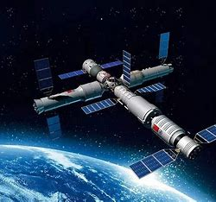
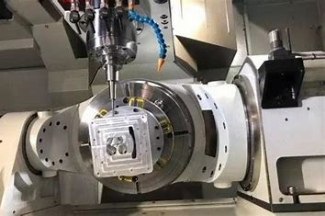
技术封锁和制裁
芯片领域
人工智能领域
航空航天领域
高端设备制造
由于全球半导体市场的竞争日益激烈，一些国家对我国实施了技术封锁和制裁措施，试图限制我国在高端芯片领域的发展。这导致我国在进口先进芯片方面受到一定阻碍。
人工智能是当今世界科技发展的前沿领域之一，也是我国重点发展的战略性新兴产业。尽管面临一些外部制裁和压力,如美国对华禁售大算力芯片等，但我国在人工智能领域的研究和应用取得了显著进展。
航空航天产业是国家安全和经济发展的重要支撑，也是体现国家综合实力的重要标志之一。在面对外部制裁的情况下，我国航空航天领域依然保持了稳健的发展态势，推动关键核心技术的突破和创新。
除了前面提到的几个领域，我国在高端设备制造方面也受到西方国家的各种制裁，包括高端数控机床、工业机器人等在内的高端装备制造领域，也受到了外部制裁的限制，影响了我国制造业的升级和转型。

Slide 20

推动高质量发展
科技自立自强为高质量发展提供了强有力的科技支撑和保障，是实现高质量发展的关键所在。中国经济正处于转型升级的关键时期，要实现高质量发展，就必须依靠科技创新。通过加强科技创新，可以提高生产效率、优化产业结构、推动绿色发展等，从而推动经济持续健康发展。

Slide 21




推动高质量发展
人才培养
人才是高质量发展的第一资源，对人才资源的争夺将成为实现高质量发展的关键所在。
绿色能源
在“双碳”背景下发挥更大的作用，成为推动高质量发展的重要保障要素。
智能制造
特别是以机器人为核心的技术，将是填补劳动力短缺、推动产业转型升级的关键支撑要素。
数据资源
已成为培育新兴动能、布局新领域新赛道的关键基础要素，将数据纳入生产要素体系已成为高质量发展的重要趋势。

Slide 22
Part3
科技建设，强国有我
国家与个人
人才基础
天然优势
政策扶持

Slide 23
国家与个人
&&
“国家”
“个人”
坚持科技兴国战略，推动科技创新，科学技术产业化。
肩负时代使命，提升专业素养，坚持自主创新
科技创新产业化
人才兴国
提升专业水平
自主创新
加大科技扶持力度
国际科技合作
科技交流与合作
创新意识实践能力

Slide 24
科技建设-人才基础
A
坚持面向世界科技前沿、面向经济主战场、面向国家重大需求、面向人民生命健康。做好人才工作的目标方向。
支持和鼓励广大科学家和科技工作者紧跟世界科技发展大势，对标一流水平，根据国家发展急迫需要和长远需求，敢于提出新理论、开辟新领域、探索新路径，多出战略性、关键性重大科技成果，不断攻克“卡脖子”关键核心技术，不断向科学技术广度和深度进军。
B
这样的自信！要抓住全面提高人才培养能力这个重点，坚持把立德树人作为根本任务，着力培养担当民族复兴大任的时代新人。要把加快建设中国特色、世界一流的大学和优势学科作为重中之重，大力加强基础学科、新兴学科、交叉学科建设，瞄准世界科技前沿和国家重大战略需求推进科研创新，不断提升人才培养质量。
C

Slide 25
科技强国-政策扶持
加强国内扶持
推进国际引入
实施创新驱动发展战略，实现高水平科技自立自强，需要健全新型举国体制，优化配置创新资源，强化国家战略科技力量，推动创新链、产业链、资金链、人才链深度融合。国家财政将科技作为财政支出的重点领域优先予以保障。
强基础，助攻关，抓重点，促发展，推改革，资金支持，优化财税政策
开展科技人才交流和培训，支持科技企业对外技术引进，加强知识产权保护

Slide 26
科技兴国-强国有我
积极参与科技创新项目和竞赛，提升科技创新能力，为国家的科技发展贡献力量。
参与国际科技合作和交流活动，拓展国际视野，促进国际科技合作，共同推动科技发展。。
1
2
参与科技普及和科普宣传活动，提高公众科技意识，促进科技文化的传播和发展。
3
4
不断提升自身的科技素质和能力，学习新知识、掌握新技能，为未来的科技发展做好准备。

Slide 27
天然优势
01 学习能力
02 教育背景
03 新鲜视角
04 创新意识
05团队意识
大学生通常具有较高的学习能力和适应能力，能够快速掌握新知识和技能，具有较强的创新意识和创造力。
接受过系统的专业教育和培训，具有较强的专业知识和技能，能够在科技领域有所建树。
大学生在学习过程中经常需要进行团队合作，具有良好的沟通能力和团队协作能力，能够与他人共同完成科技项目。

Slide 28
科技强国-政策扶持
关于进一步加强青年科技人才培养和使用的若干措施
要加大基本科研业务费对职业早期青年科技人才稳定支持力度，要更好发挥青年科技人才决策咨询作用
关于进一步支持大学生创新创业的指导意见
01
关于深化项目评审、人才评价、机构评估改革的意见
将创新创业教育贯穿人才培养全过程，加强大学生创新创业培训，降低大学生创新创业门槛。持续提升企业开办服务能力
05
02
推动中央部委所属高校、科研院所完善基本科研业务费的内部管理机制，切实加强对青年科研人员的倾斜支持
政策支持
关于支持青年科技人才全面发展联合行动的倡议
激励青年人才脱颖而出。完善优秀青年科技人才全链条培养体系，营造良好创新生态。倡导“亲清”师承关系，破除“圈子”文化
04
03
建设高标准市场体系行动方案
完善国家技术转移体系，培育发展国家技术转移机构，建立国家技术转移人才培养体系，提高技术转移人员的技术评价与筛选、知识产权运营、商业化咨询等专业服务能力

Slide 29
强国有我-势在必得
科技创新项目
加入科技创新团队，参与各种科技项目的研究和开发工作，为国家的科技发展贡献自己的力量。
当代大学生
发挥专业力量
学习好自己的专业知识，术业有专攻，做好本职工作。
心怀国家
参与国家科技战略的制定和实施过程,以确保科技发展与国家需求和社会发展需求相一致。更好地了解国家和社会的需求,将个人的创新与国家的需求相结合,有效推动科技的自立自强。

Slide 30
谢谢观看
THANK YOU

